Slide 1

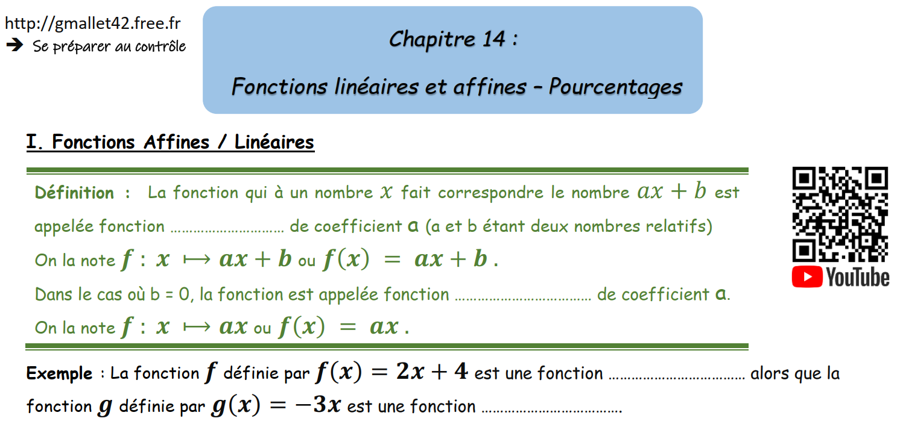
affine
linéaire
affine
linéaire

Slide 2
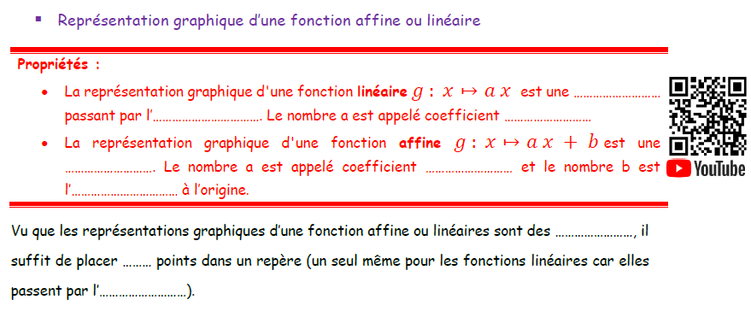
droite
origine
directeur.
droite
directeur
ordonnée
droites
2
origine

Slide 3
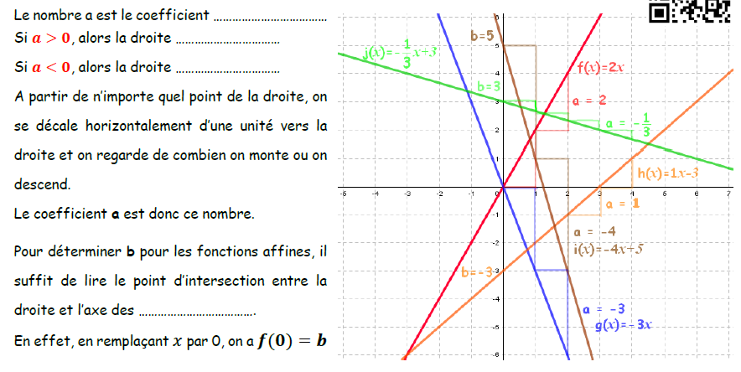
directeur
monte
descend
ordonnées

Slide 4
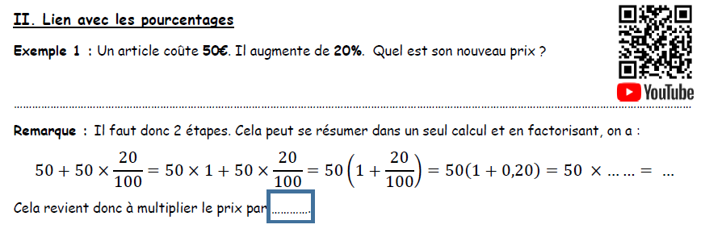
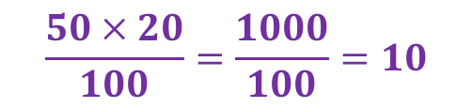
$$\frac{50×20}{100}=\frac{1000}{100}=10$$
50 + 10 = 60
Le nouveau prix est de 60€.
1,20
60
1,20

Slide 5
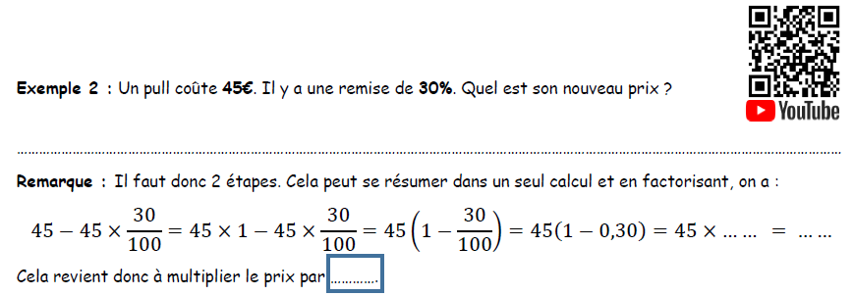
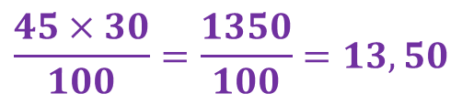
$$\frac{45×30}{100}=\frac{1350}{100}=13,50$$
45 – 13,50 = 31,50
Le nouveau prix est de 31€50.
0,70
31,50
0,70

Slide 6
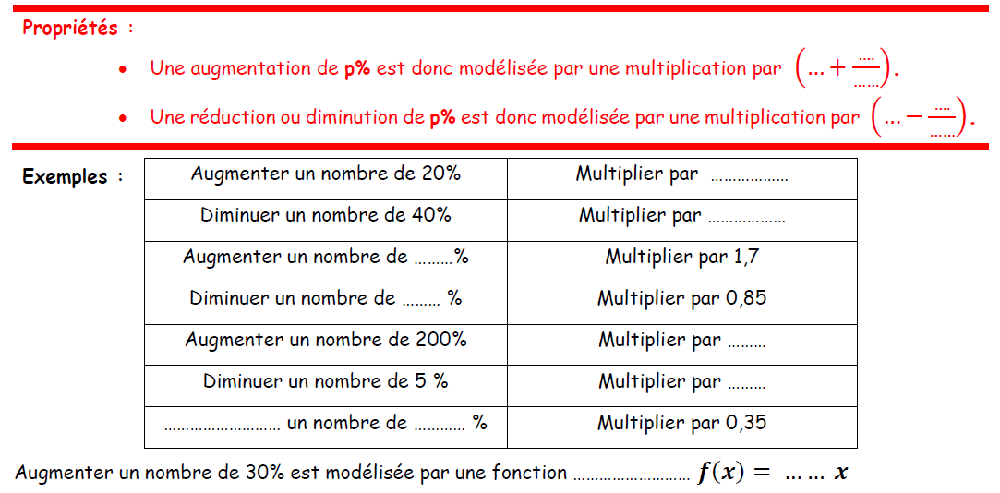

1
p
100
p
1
100
1,20
0,60
70
15
3
0,95
Diminuer
65
linéaire
1,30

Slide 7
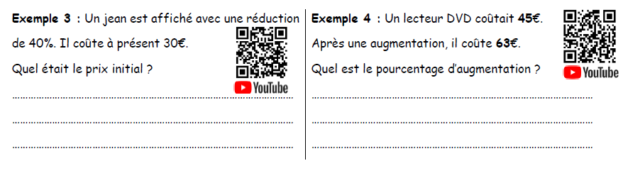



Diminuer de 40% revient à
$$45 × ? = 63$$
multiplier par 0,6.
$$30÷0,6=50$$
$$63÷45=1,4$$
Le prix initial est de 50€.
Multiplier par 1,4 revient à augmenter de 40%
Attention : Augmenter de 20% puis diminuer de 20% ne revient pas au même.

